Slide 1
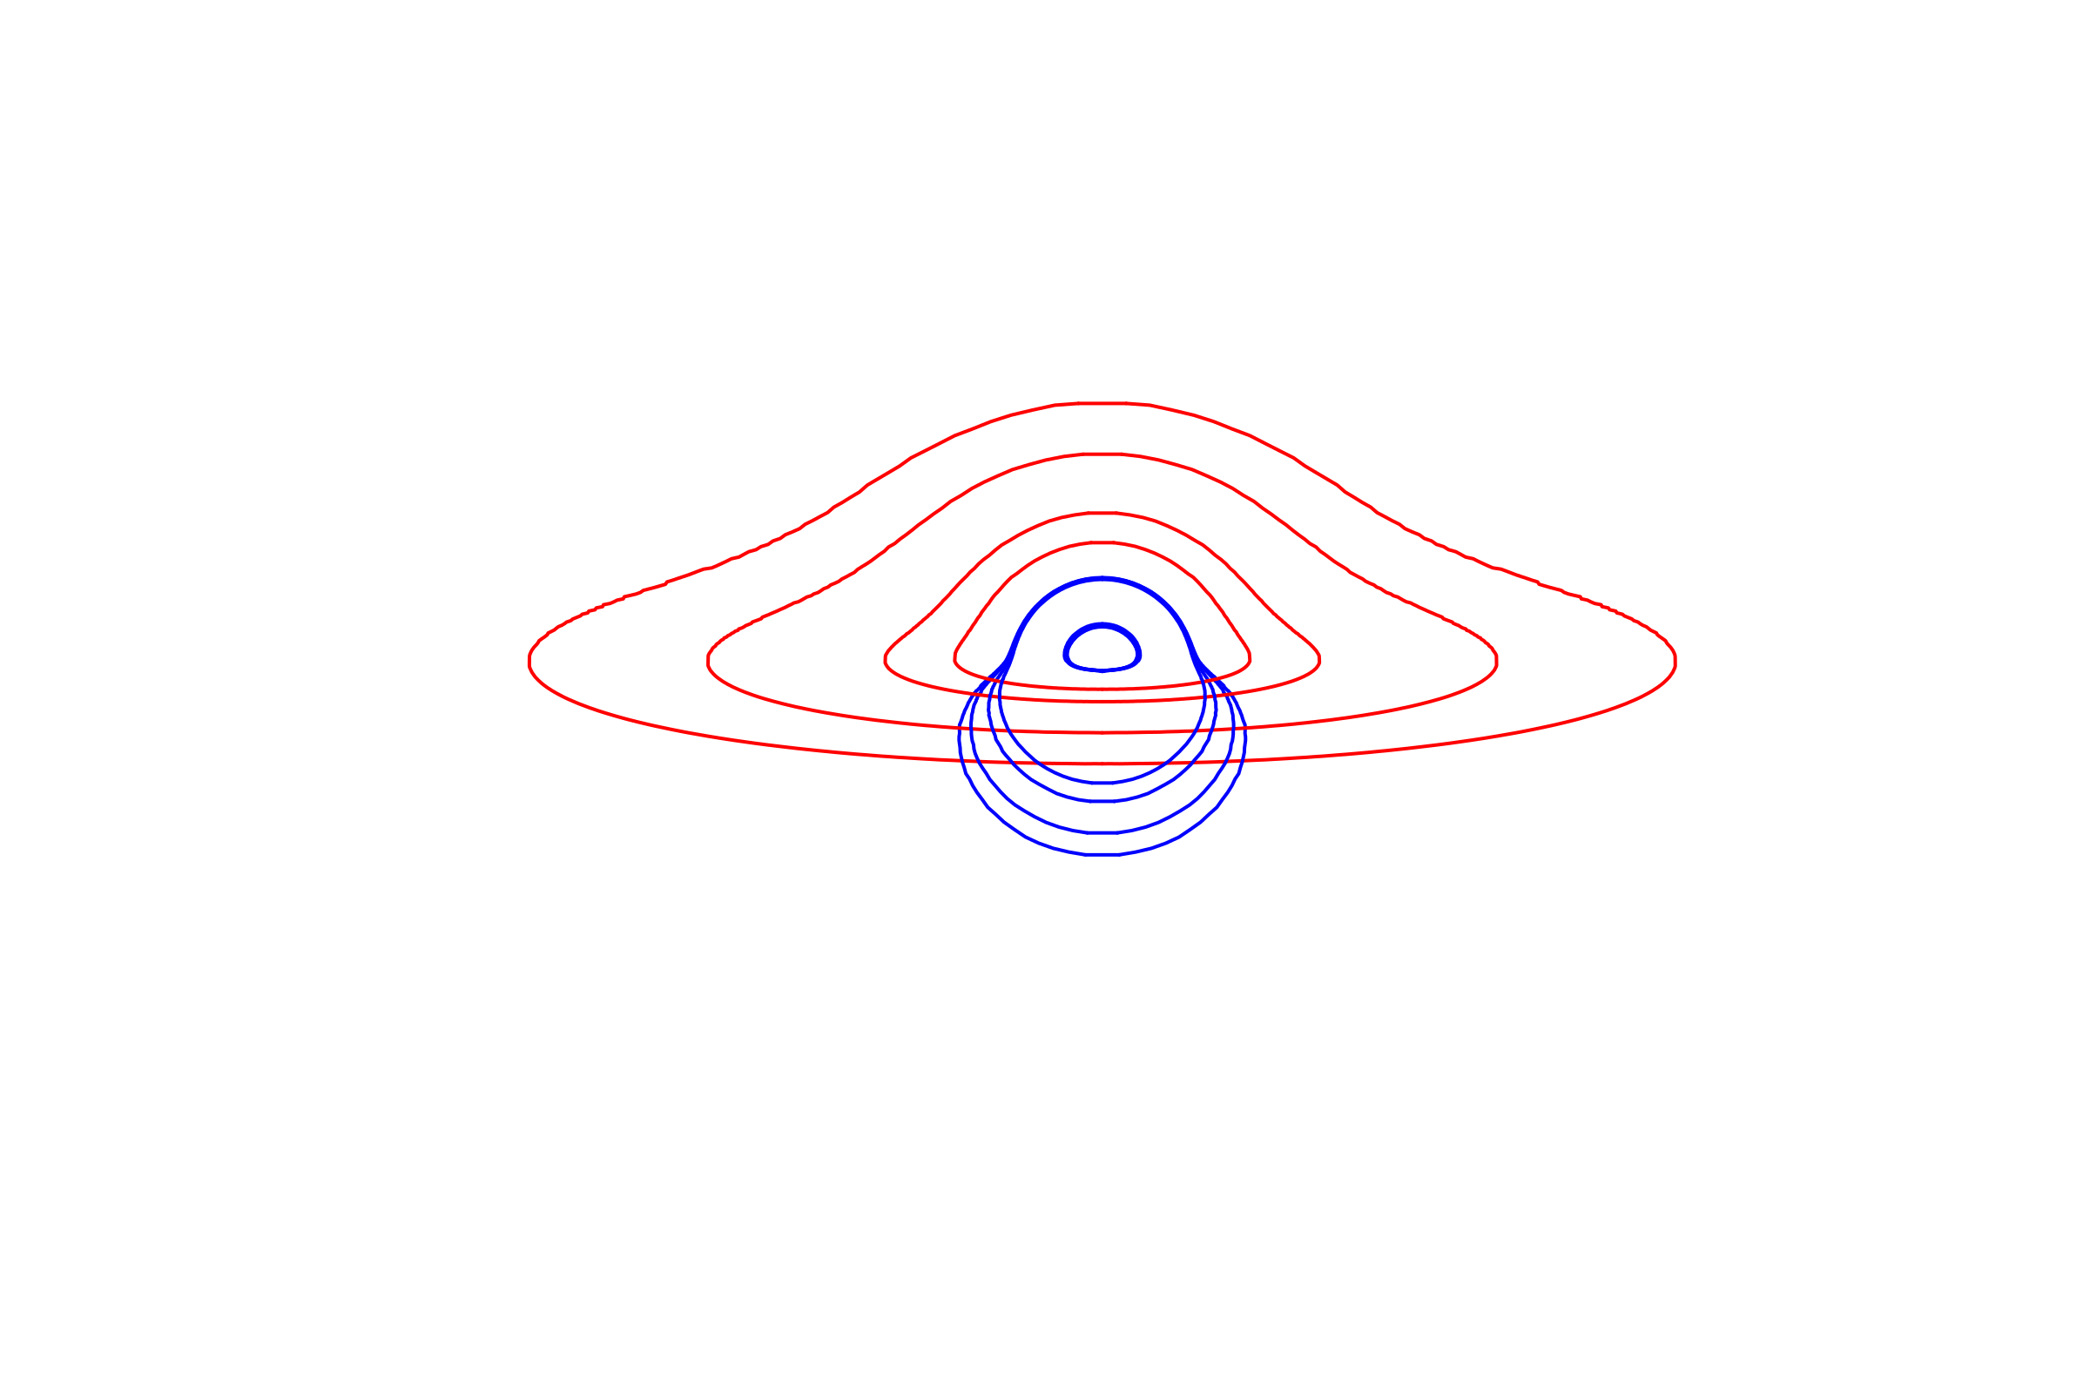
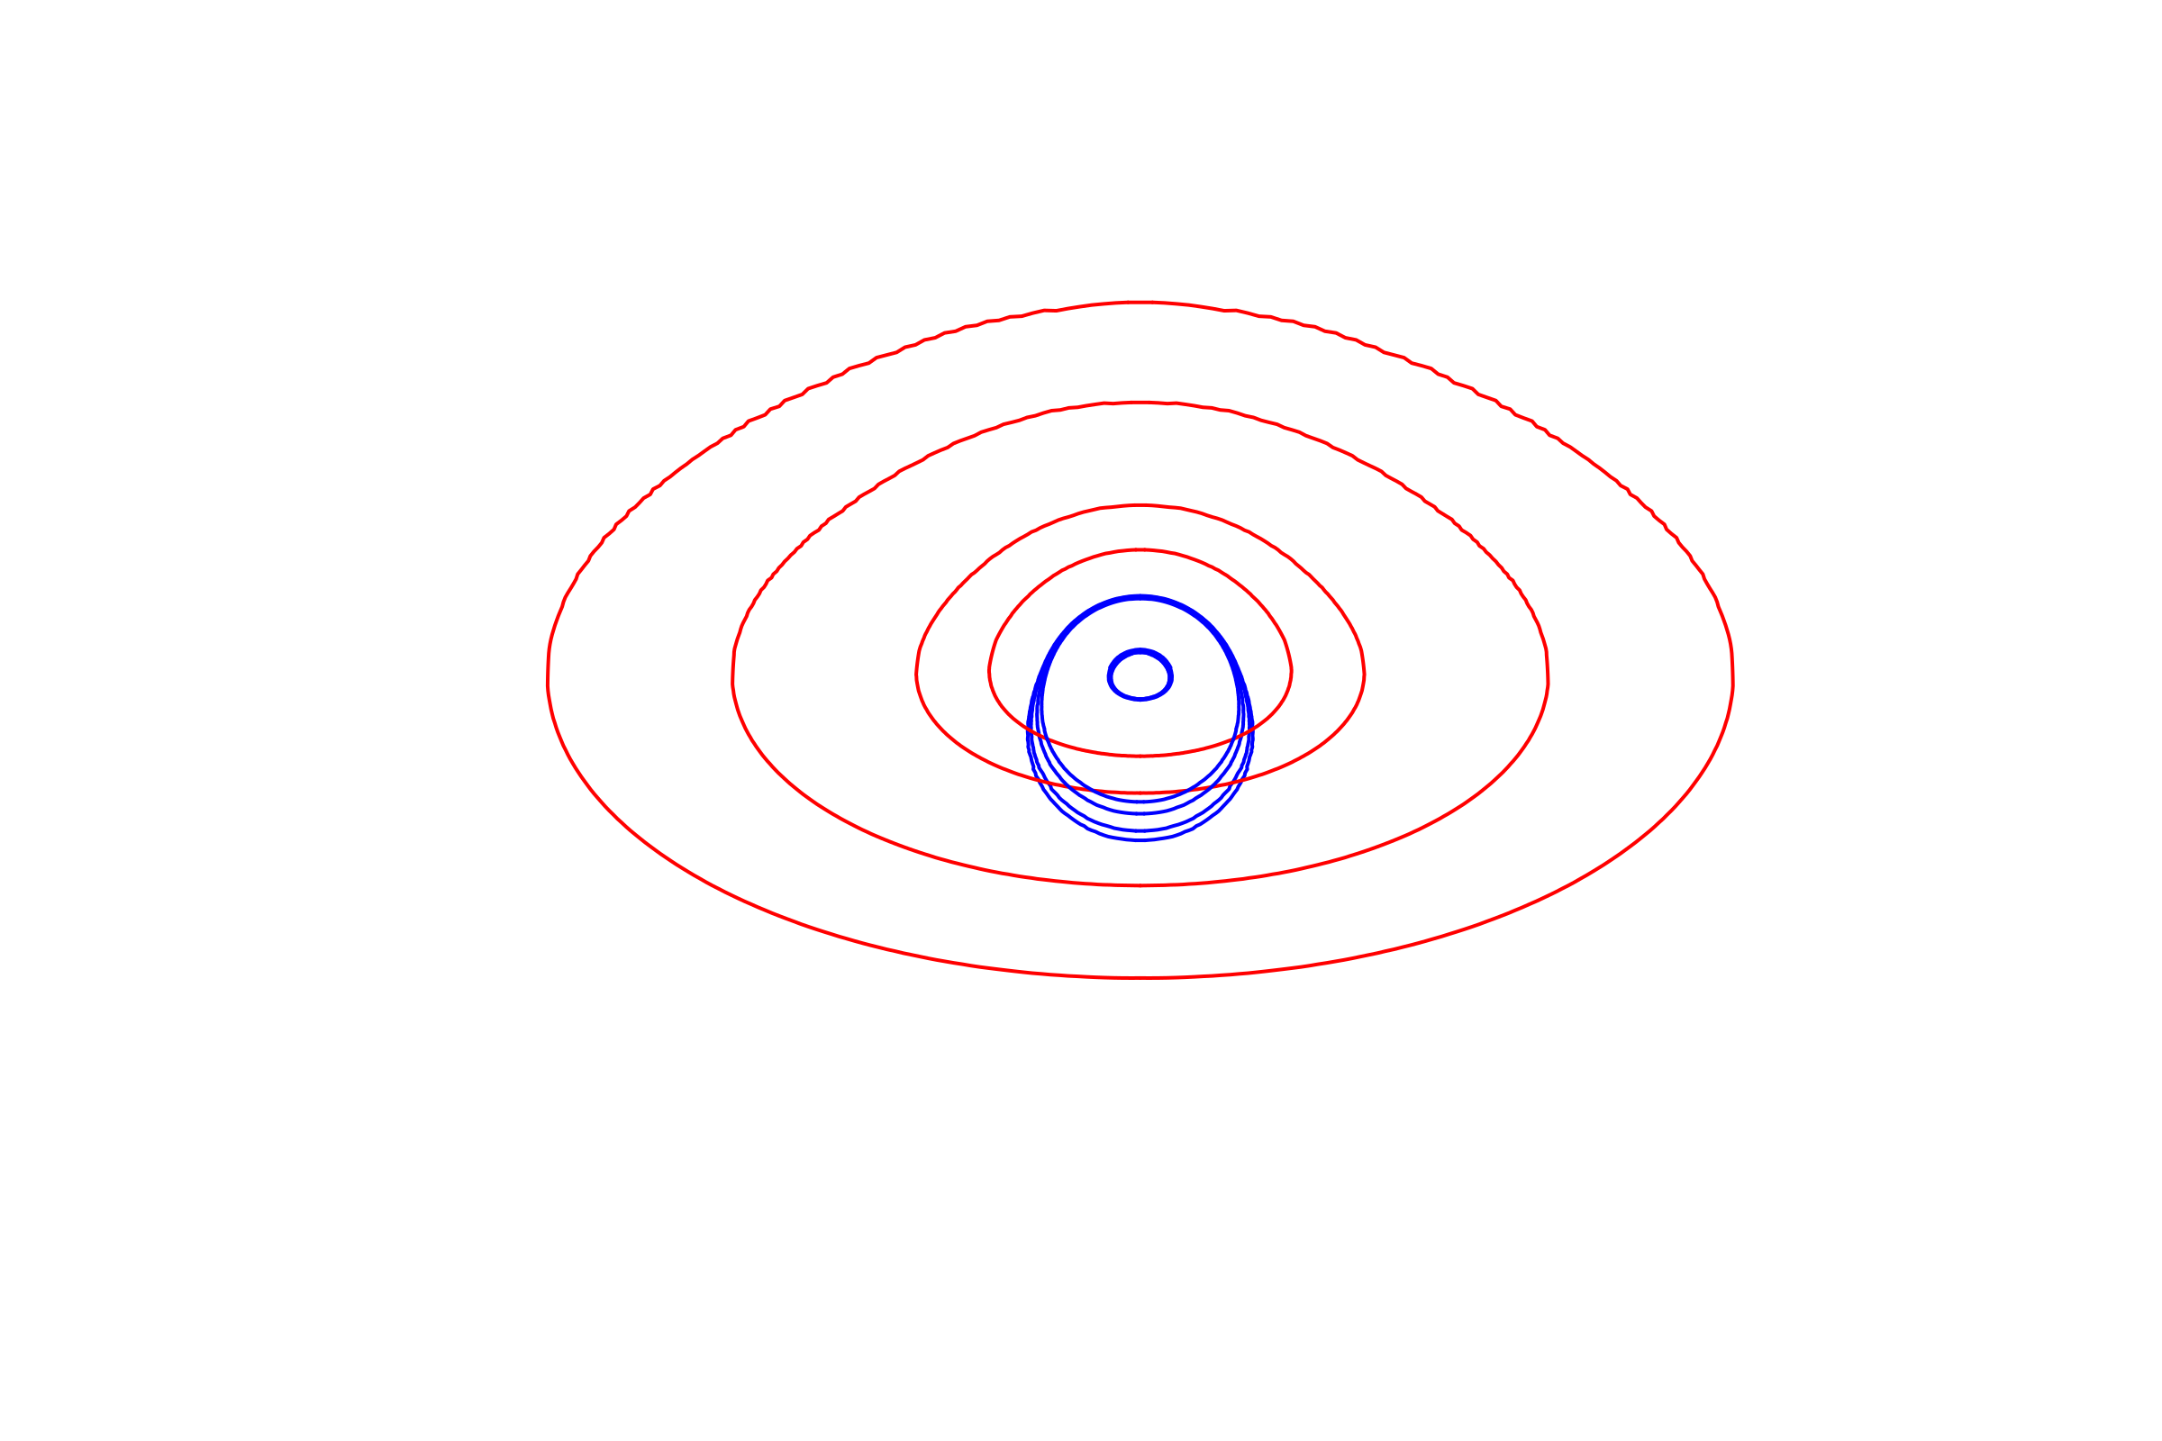
高密度コアモデルにおける降着円盤の像
理論物理学研究室 20041054 大豆生田幹
arXiv: 2502.11755

Slide 2
導入
大輪講の発表では、ブラックホールを表す時空であるシュバルツシルト時空において、発光する円盤（降着円盤）のイメージングを行なった。
卒業研究では、中心領域に高密度の物質場が分布するモデル（高密度コアモデル）を与えるブハダール時空において降着円盤のイメージングを行った。

Slide 3
本研究の意義
シュバルツシルト時空は中心が曲率特異点、シュバルツシルト半径がホライズンになっていた。
これに対しブハダール時空は、中心付近でブラックホールのような強い重力場の性質を示しつつも、曲率特異点やホライズンを持たない。
この時空で像を考えることは、現在観測されている超大質量天体における時空構造の可能性を追求する、という意味で重要である。
ホライズン（事象の地平面）：光すらも抜け出すことができない内部領域との境界面
Notes:
終了 １：１０

Slide 4
ブハダール時空
光速度
重力定数
ブハダール時空の線素は以下のように与えられる
の領域に全質量の 70% が密集している。
は の範囲で物理的に妥当な性質を示す。
: 全質量
: 質量集中の度合い（コンパクトネス）
Notes:
t、r、¥theta、¥phi は極座標の成分

Slide 5
光の運動における作用と保存則
ブハダール時空は球対称なので、光の軌道はひとつの平面に拘束される。
に着目することにすると光子の運動における作用はパラメータ
を用いて下のように書ける
オイラーラグランジュ方程式より
エネルギー保存則
角運動量保存則
Notes:
終了 ２：４０

Slide 6
ブハダール時空における光の軌道方程式
null条件 と、衝突係数 とおけば
軌道方程式
有効ポテンシャル

Slide 7
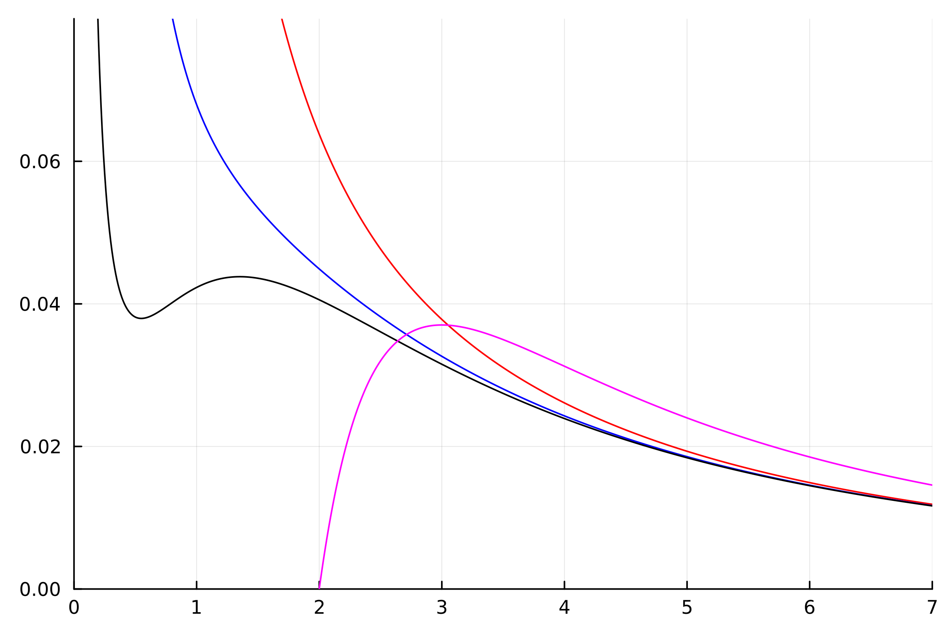
有効ポテンシャル
以降
の単位系をとる
の時、ブハダール時空の有効ポテンシャルも極大点を持つ。
これは光が不安定円軌道を持つことを意味している。
Notes:
A = 0.5 、1.0 の時は単調減少〜

Slide 8
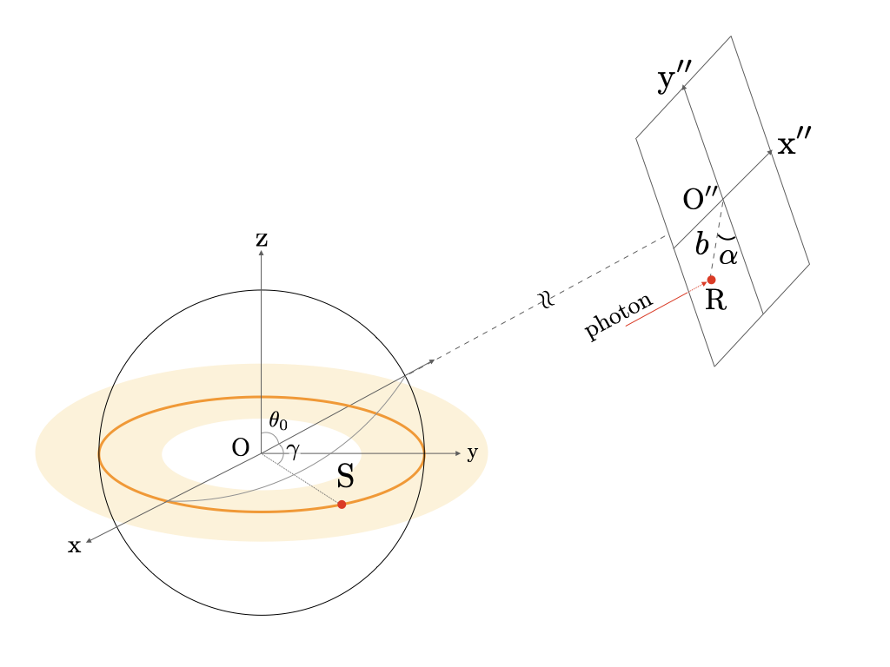
観測者と降着円盤の座標設定
観測者のスクリーン
: 円盤に対する観測者の角度
光源から放たれた光の到達点
幾何学的に薄い
降着円盤
赤道面（ 平面）
光源点
降着円盤における のリングがスクリーンに写し出される像を考える。
Notes:
「¥theta=90のxy平面に赤道面・降着円盤」、「¥theta_{0}・スクリーン」、「リング・光源点・到達点」

Slide 9
結果・考察

Slide 10
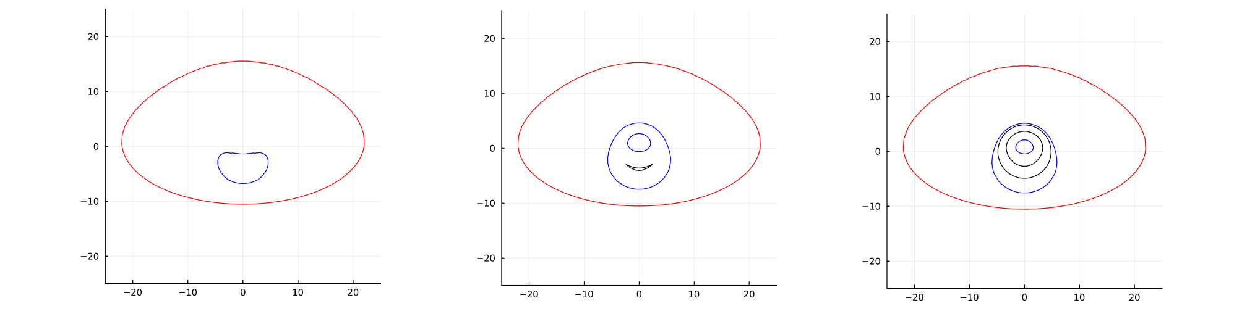
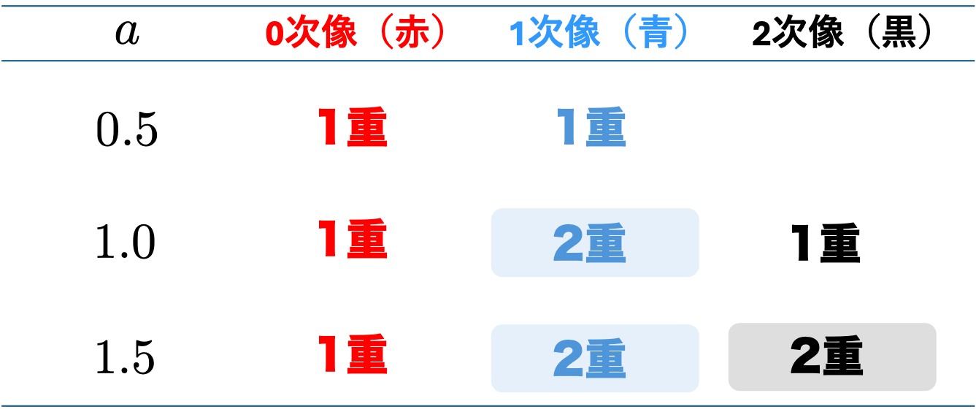
作成した像
Notes:
ここは言うこと決める
軸については言及

Slide 11
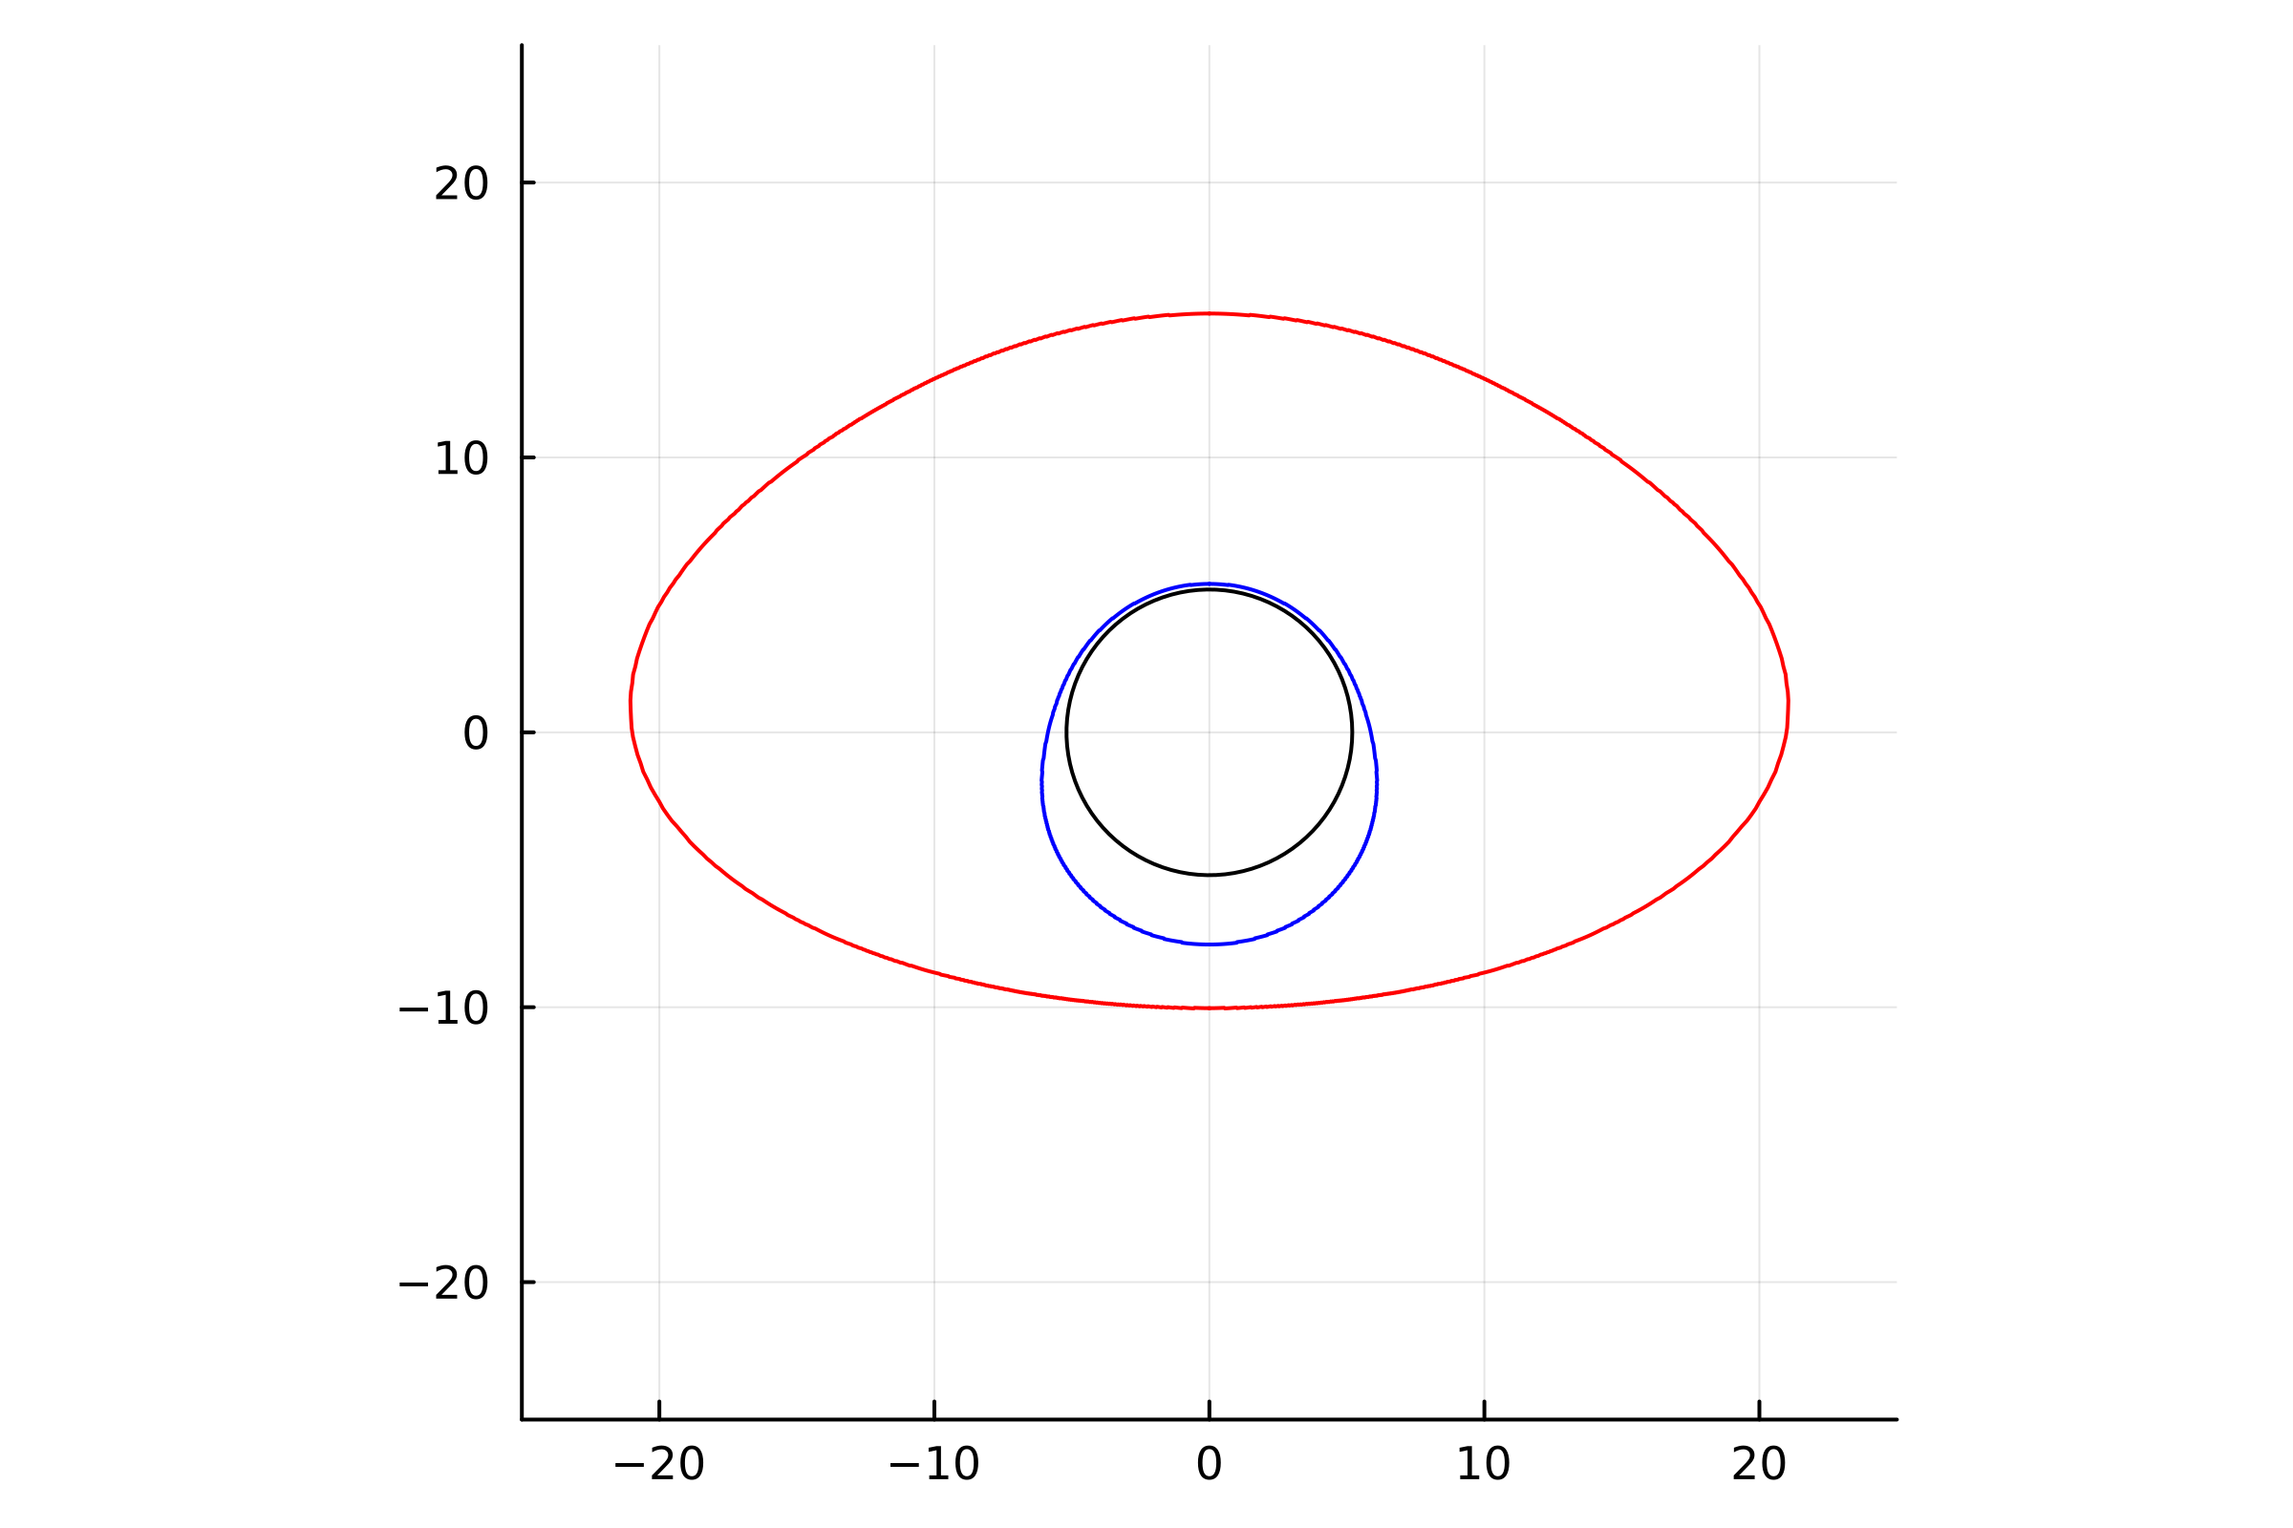
シュバルツシルト時空との比較
シュバルツシルト時空では、すべての像が1重に見えている。
ブハダール時空では、高次像が2重に見えている。
それぞれの像は次数に限りがないが、2次までしか見せていない。

Slide 12
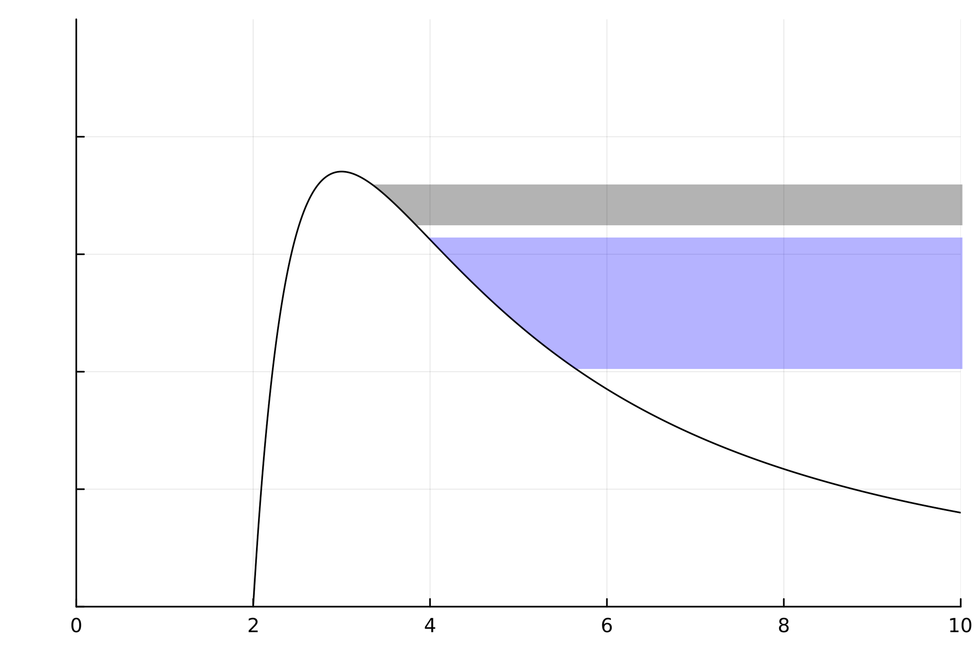
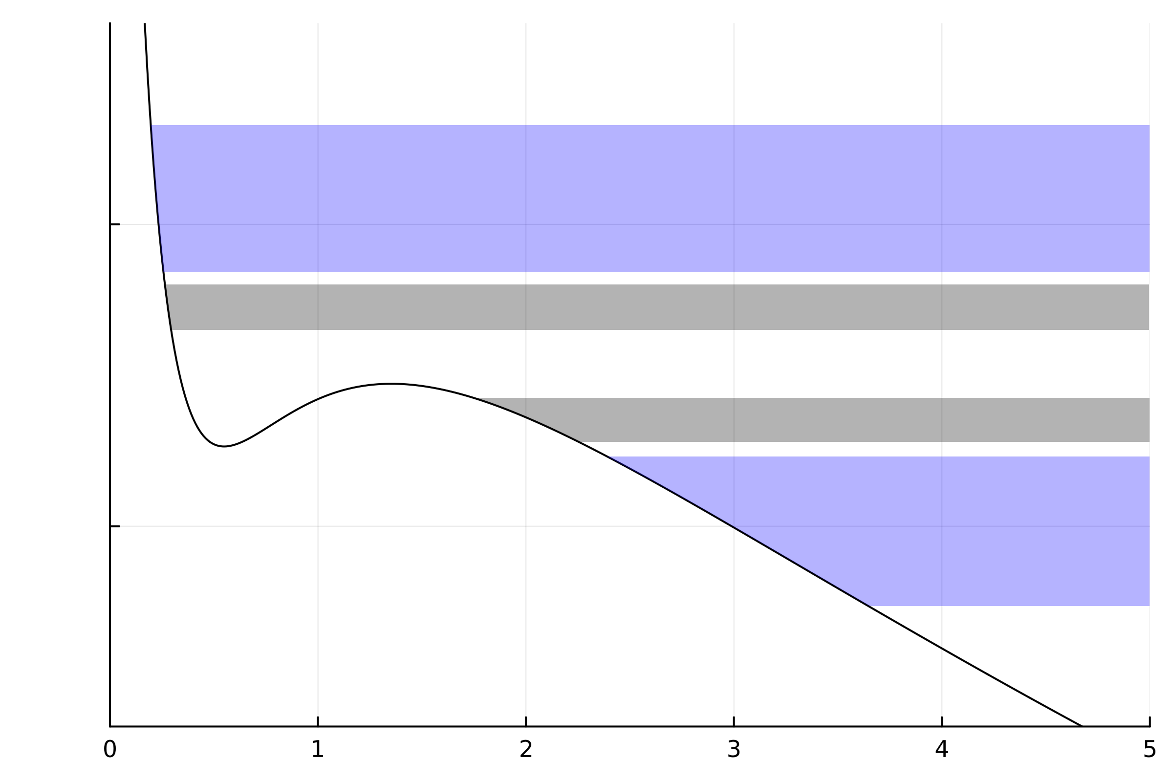
2重像が現れる原因
中心付近
を通る光
1次
2次
2次
1次
2次
1次
中心から
遠くを通る光
1次、2次の像をつくる光を描くと上のようになった。
シュバルツシルト時空では中心付近を通る光はホライズンに落ち込み、
ブハダール時空では中心付近を通る光も散乱されて観測者に届く。

Slide 13
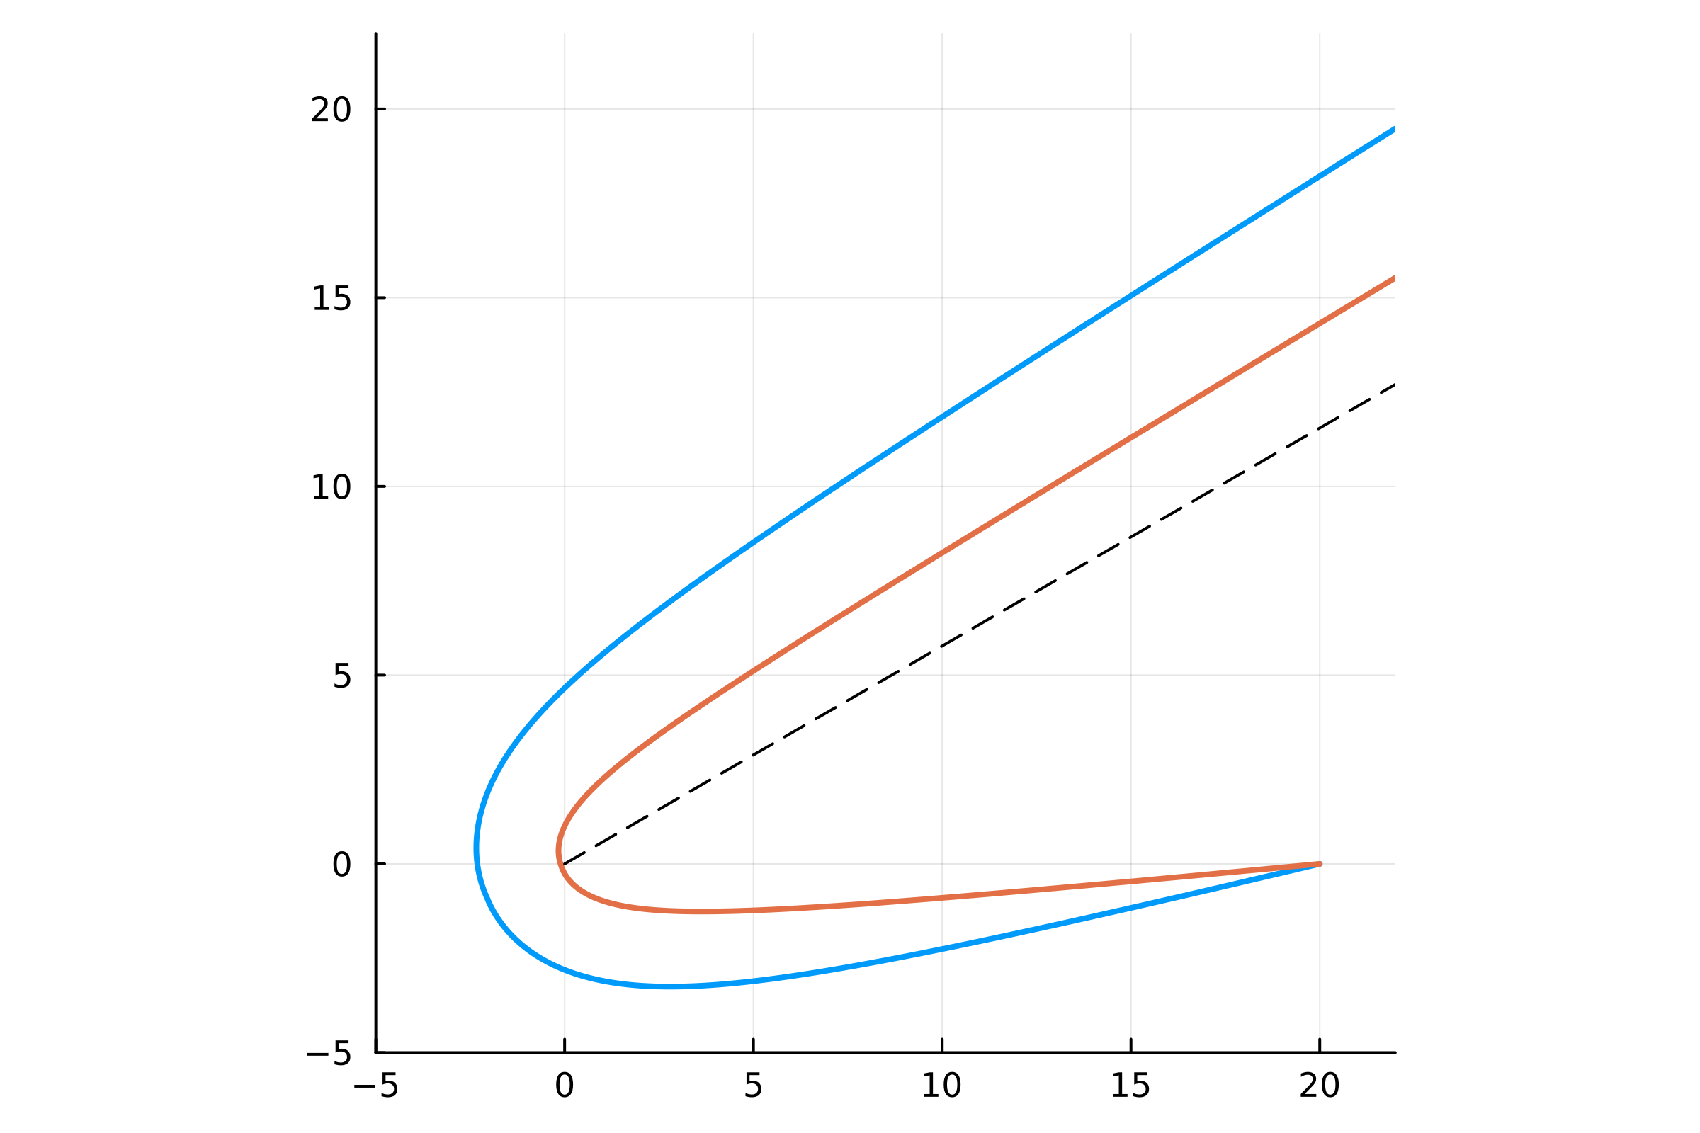
2重に見える光はどのような軌跡になっているか
ブハダール時空において、ある点 から 放たれた光が描く軌道は左図のようになった。
この図は1次の像を作る光の軌跡を示しており、軌道が2つあることが確認できる。
シュバルツシルト時空では、中心付近を通る赤の軌道が実現しない。
赤道面

Slide 14
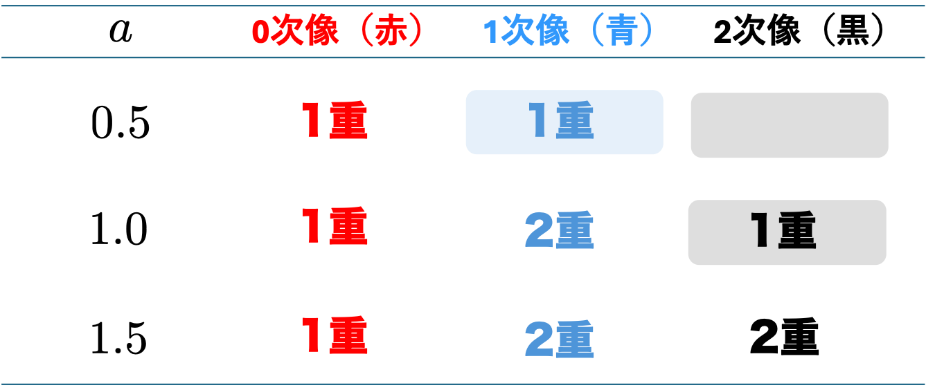
コンパクトネスによる像の違い
a が小さくなるにつれ、見える像は減ってゆく
a を 1.5 から 1.0 に変えると、2重に見えていた黒線が1重に変化した。
a を 1.0 から 0.5 に変えると、1重に見えていた黒線が消失し、2重に見えていた青線が1重に変化した。
また最高次で1重となっている像は、円盤が一部しか観測されないことを意味している。

Slide 15
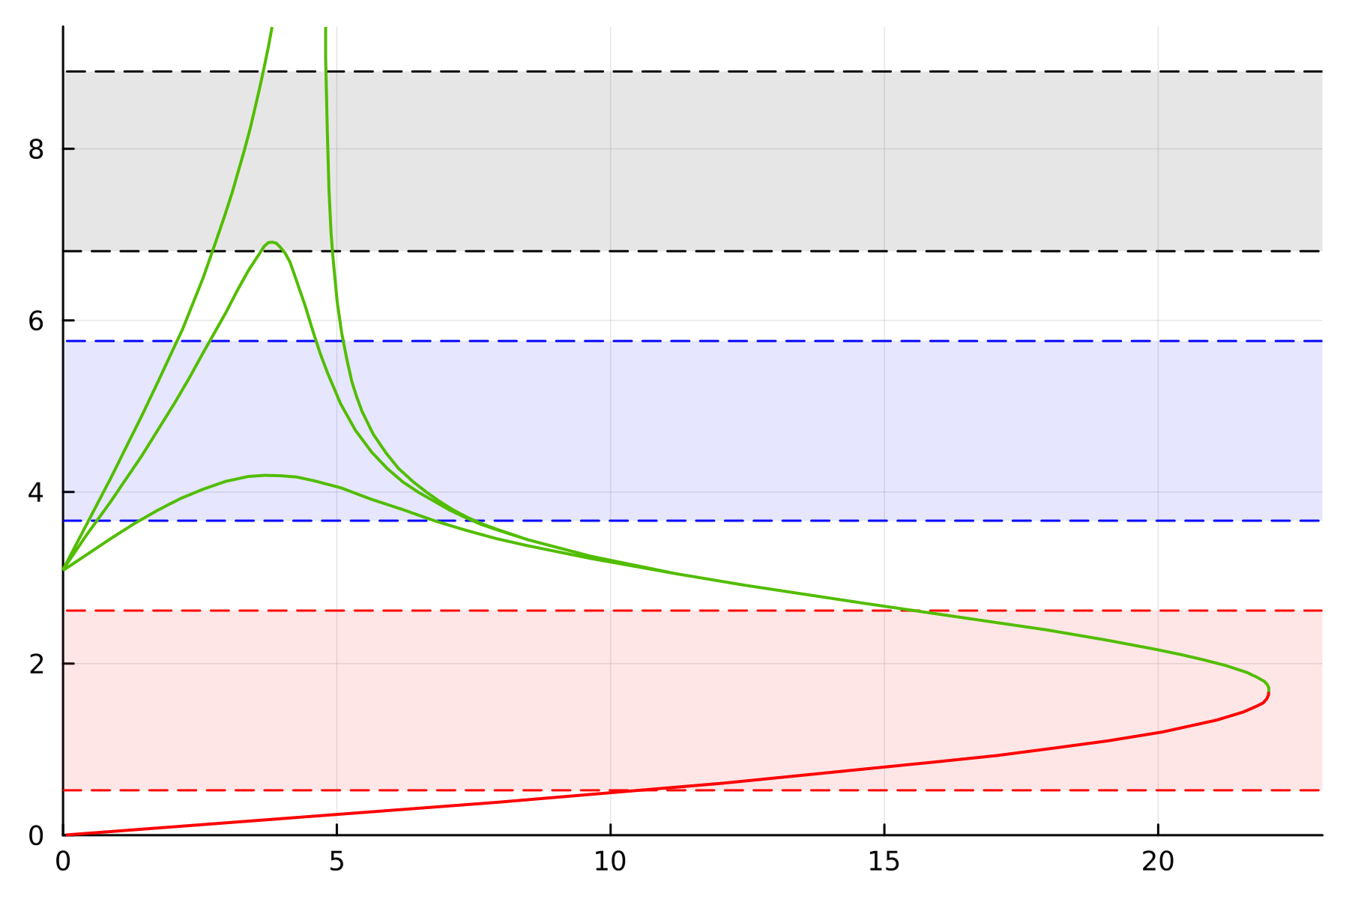
見える像が減ってゆく原因
光がスクリーンに届くまでに回る角度
赤・青・黒のバンドは、それぞれ0次・1次・2次のリング全体像が見える の範囲を示している。
では黒のバンドの
では青のバンドの
一部でしか値をとらないので、リングの全体は見えず、リングの一部分しか像として現れない。

Slide 16
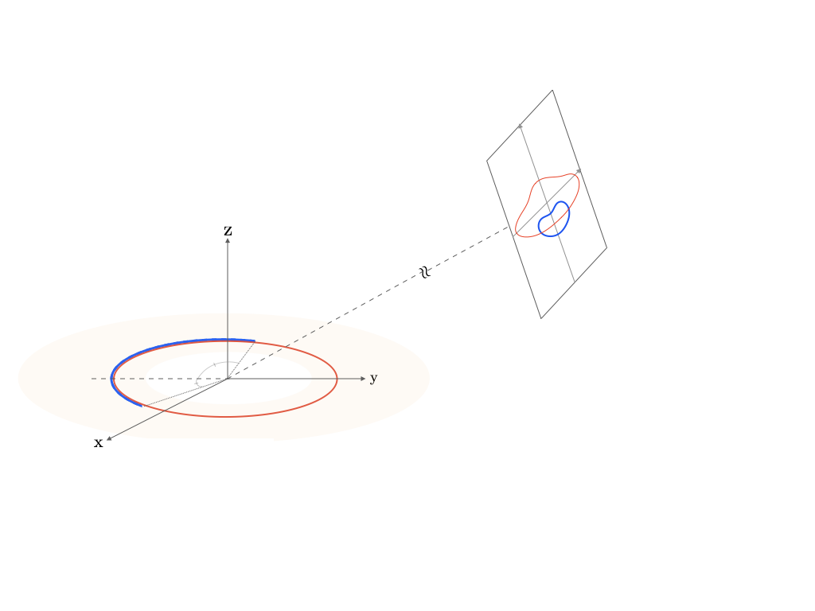
1次像が1重に観測される状況の可視化
1次像として見える
リングの一部
1次像が1重に観測される状況を可視化すると、左図のようになる。
1次像でもリングの一部が2重に投影されているが、その像がつながり、全体として一重の像を作る。
これはブハダール時空に現れる特徴的な状況で

Slide 17
まとめ
ブハダール時空における光の軌道方程式を導出し、降着円盤の像を作成した。
シュバルツシルト時空の像と比較すると、時空構造の違いが2重の高次像として現れ、これは中心付近で散乱される光も観測者に届くことが原因だと分かった。
コンパクトネスの減少に伴い、高次像が消滅、あるいは2重から1重に変化し、1重の高次像が結ばれる際には、リングの一部からのみ光が届くことがわかった。
これは、軌道回転角の減少により、観測者に届く光が高次像を結ぶ光子から減少してゆくことが原因だと明らかにした。
この結果はブラックホールとの区別ができるため、高解像度の観測に対して新たな洞察を与えることができる。

Slide 18
作成された像
 | 0次像（赤） | 1次像（青） | 2次像（黒）
1重
1重
1重
2重
1重
1重
2重
2重

Slide 19
作成された像
 | 0次像（赤） | 1次像（青） | 2次像（黒）
1重
1重
1重
2重
1重
1重
2重
2重

Slide 20
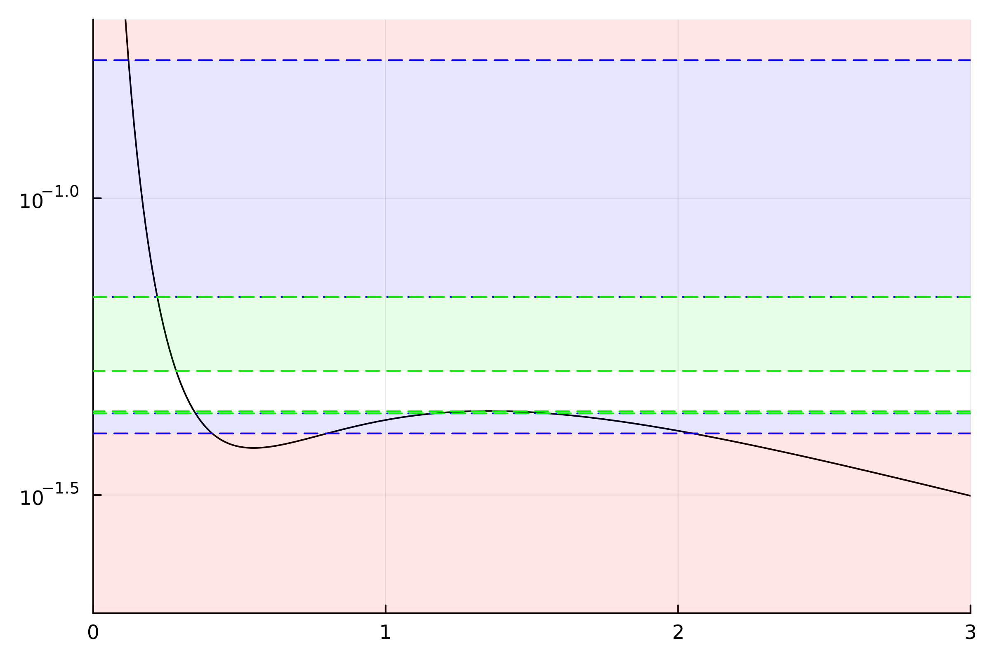
2重像が現れる原因
スクリーンに届くまでに回る角度
中心付近を通る光
シュバルツシルト時空では極大部分と最大部分が一致するので、中心付近を通る光は中心に落ち込む。
ブハダール時空では、中心付近を通る光も散乱されて観測者に届く。
2次
3次
高次
1次
中心から遠くを通る光

Slide 21
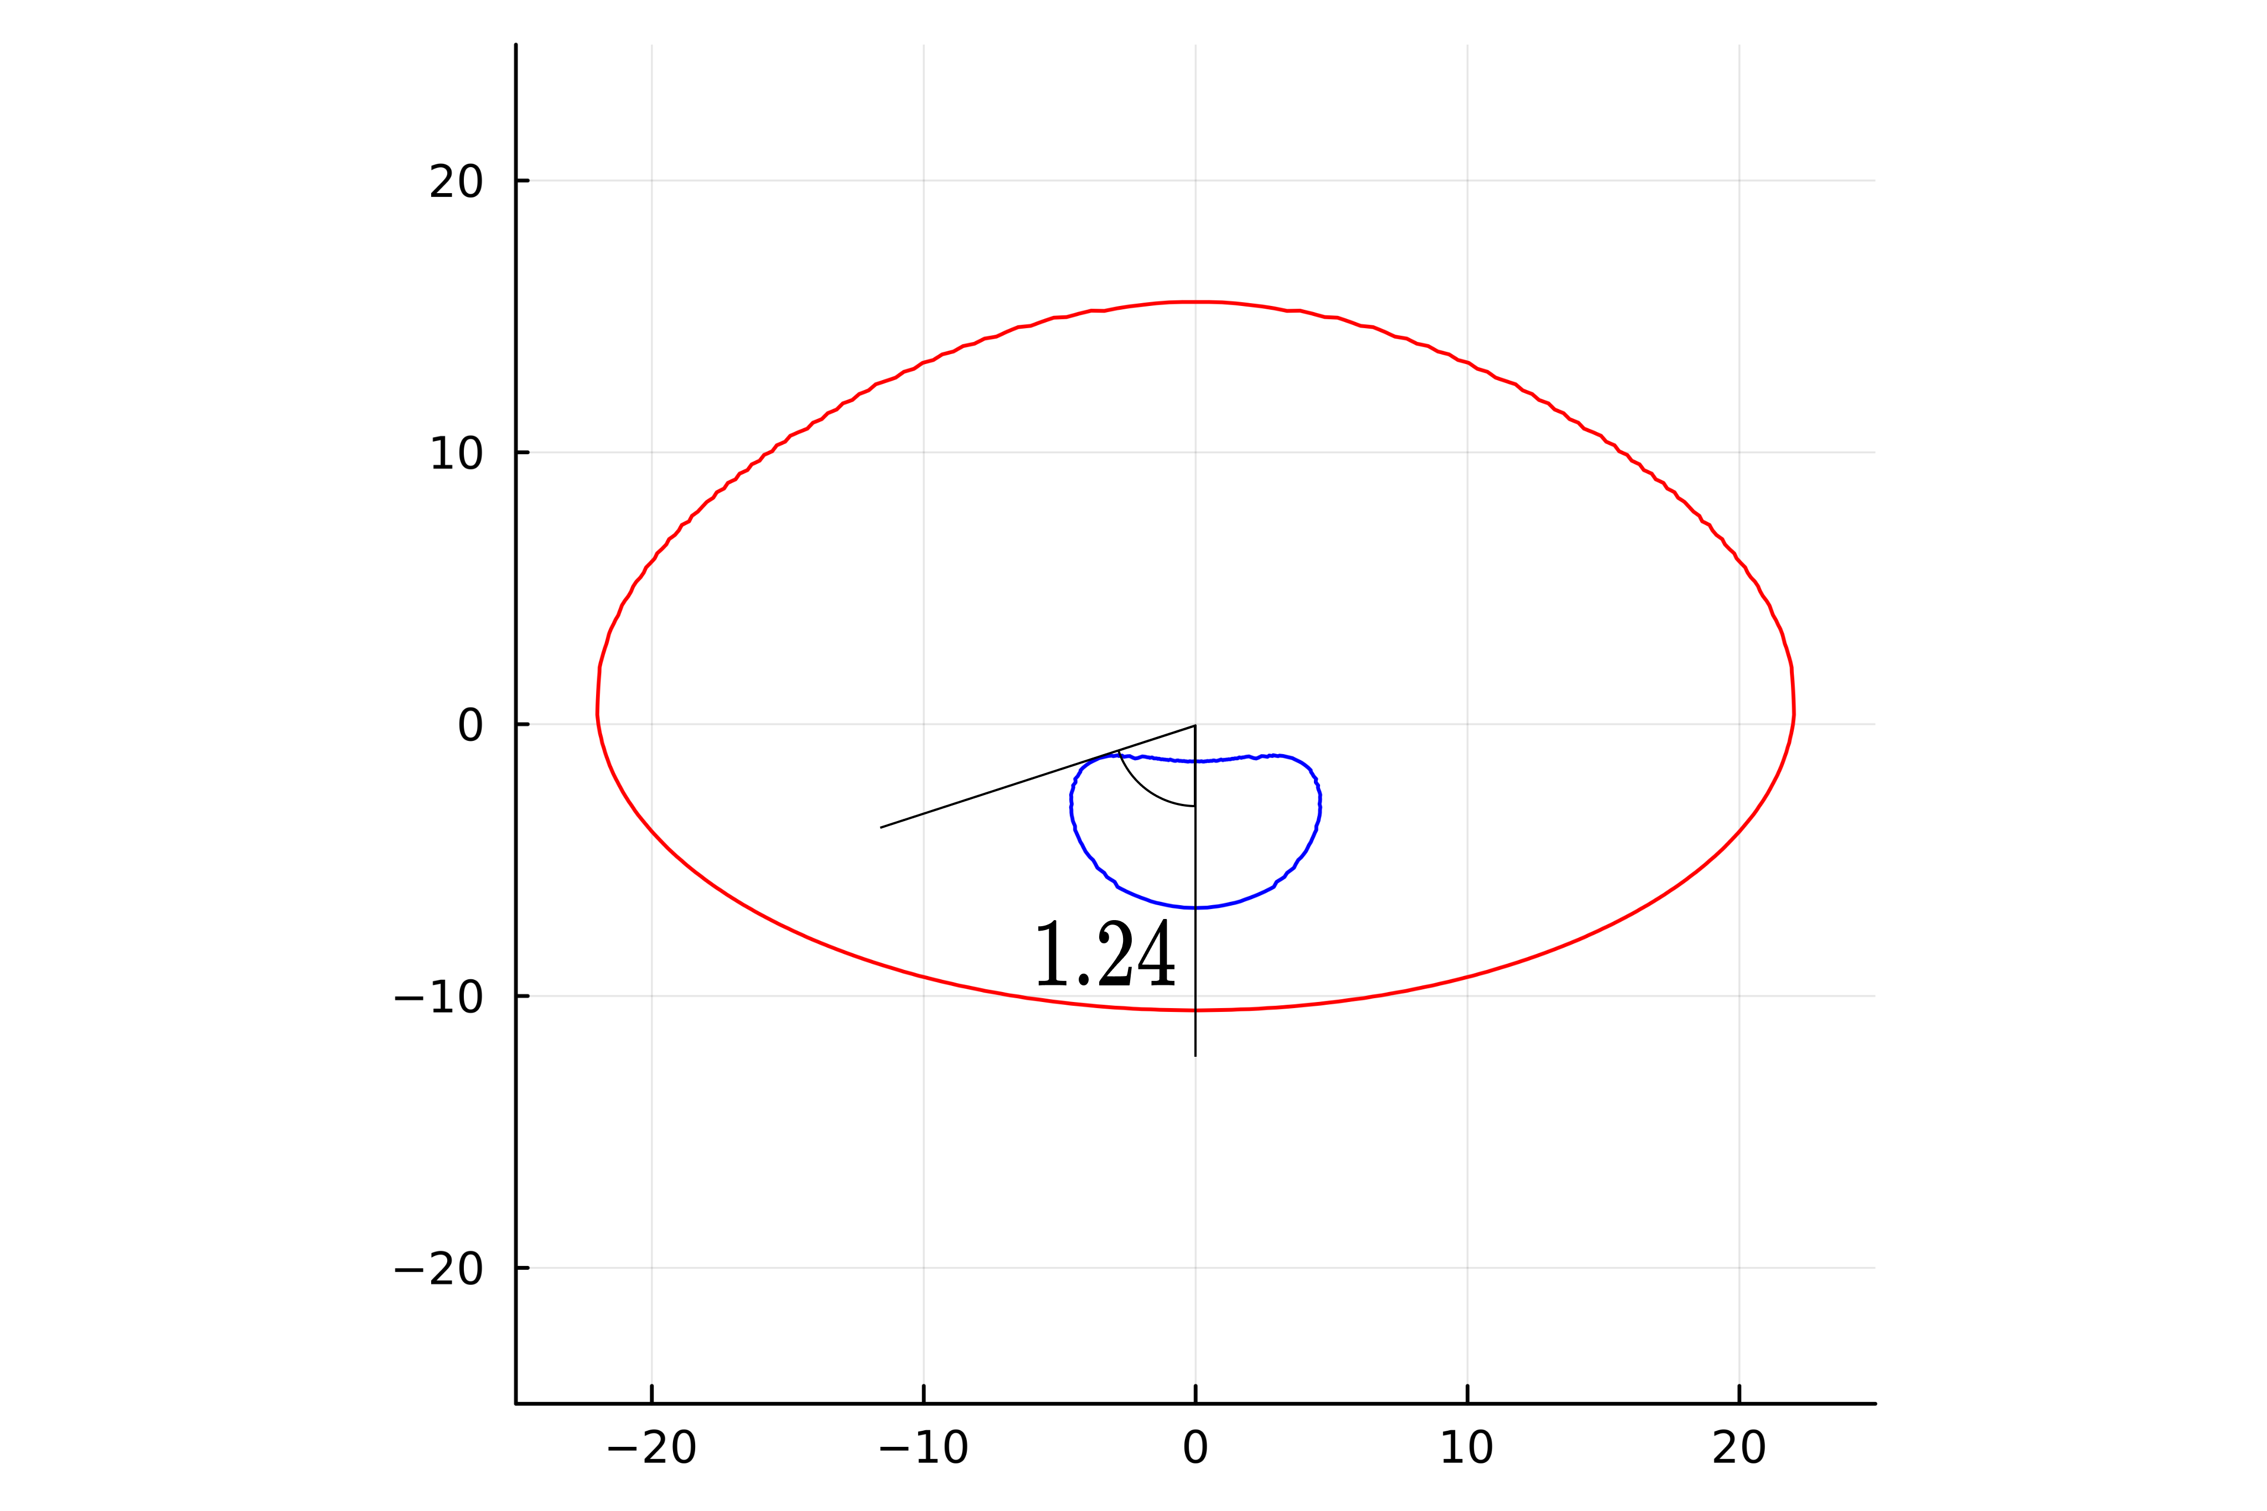
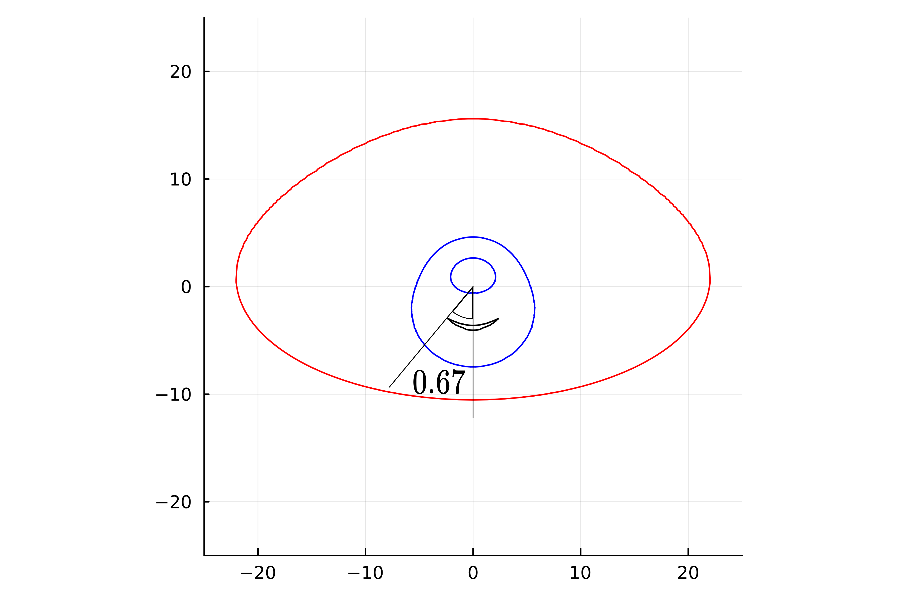
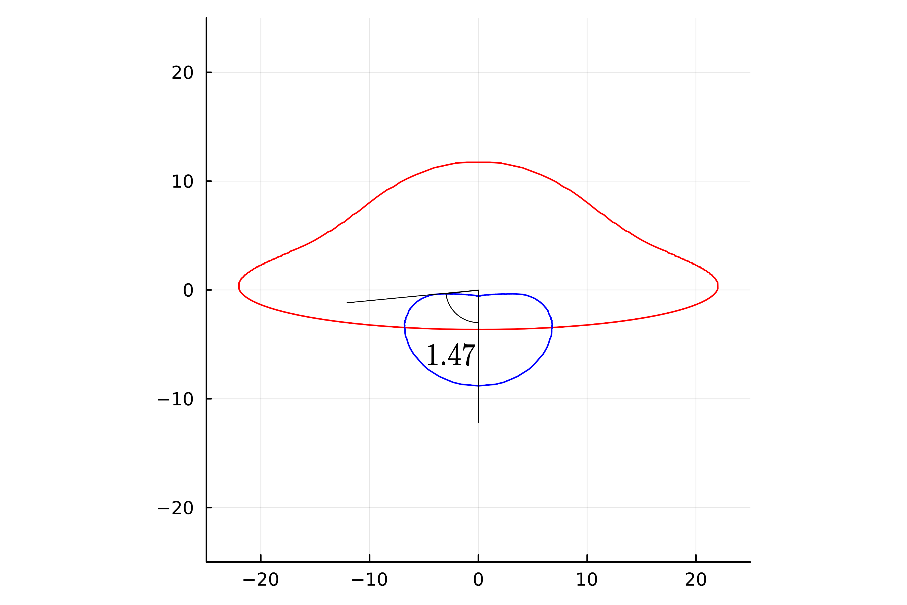
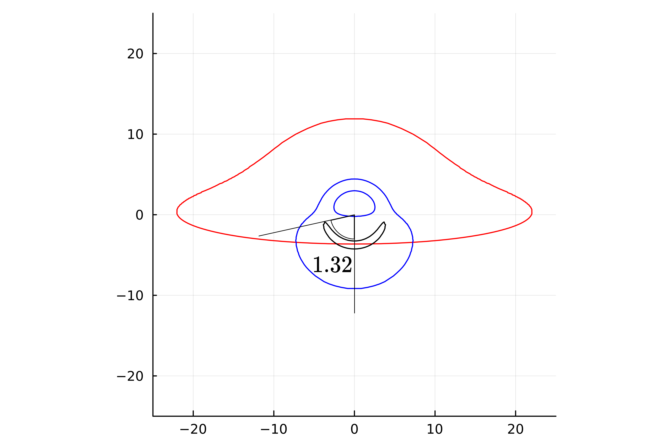
作成された像
光の軌道が
赤道面を横切る
回数で色分け
赤：0回
青：1回
黒：２回

